Slide 1
LJSPFF
Mortua an viva? Immortalis lingua Latina!
(Živá nebo mrtvá? Latina je přece nesmrtelná!)

Slide 2
Quid pollicemur? (Co nabízíme?)
methodus directa linguae Latinae docendi (přímá/přirozená metoda výuky latiny)
discere Latine: (učení se latiny:)
legendo (čtením)
spectando (pozorováním)
audiendo (poslechem)
imitando (napodobováním)
ludendo (hrou)
agendo (hraním)
scribendo (psaním)
loquendo (mluvením)

Slide 3
Scietis: (Budete umět:)
Latine loqui
Latine respondere et interrogare
fabulas Latine narrare
imagines Latine describere
periodos componere
res grammaticas facillime intellegere
mluvit latinsky
klást otázky a odpovídat latinsky
vyprávět příběhy latinsky
popsat obrázky latinsky
skládat složitější souvětí
snadno pochopit gramatické jevy

Slide 4
Quid exspectamus? (Co požadujeme?)
lectionibus interesse
diligenter parari
exercitia necessaria in reti electronico elaborare
saltem 70 per centum in examine finali
aktivní účast na hodinách
průběžná příprava na hodiny
splnit povinná cvičení v ELFu (heslo: cavecanem)
alespoň 70% úspěšnost závěrečného testu

Slide 5
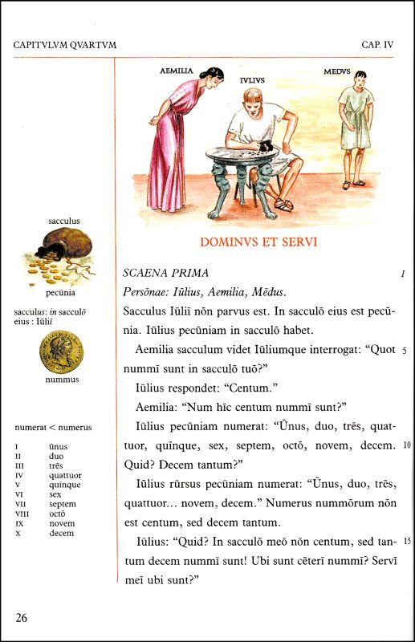
Literatura necessaria (Povinná literatura)
učebnice Familia Romana (Lingua Latina per se illustrata)
Knihkupectví Hana Smílková
Veveří 26 (budova L)
librilatini.cz
cca. 400 Kč

Slide 6
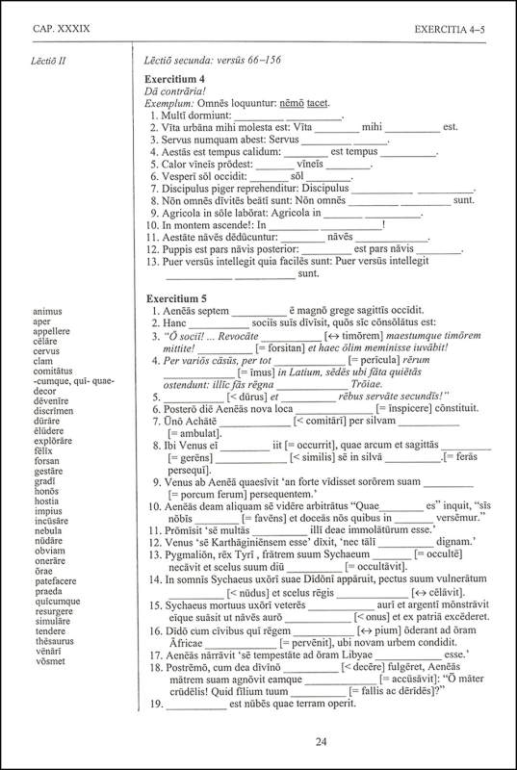
Literatura commendata (Volitelná literatura)
cvičebnice Exercitia Latina
cca. 200 Kč
QUAE AUDIO OBLIVISCOR,
QUAE VIDEO MEMORIA TENEO,
QUAE EXPERIOR, EA INTELLEGO.
(Konfucius)
(Co slyším, to zapomenu,
co vidím, to si zapamatuju,
co prožívám, to skutečně chápu.)

Slide 7
Pronunciatio (Výslovnost)
vocales tam quam Bohemice articulantur
(samohlásky se vyslovují stejně jako v češtině)
diphthongi (dvojhlásky)
ae, oe [é] caelum, lagoena
consonantes (souhlásky)
c [k] causa, cura, corpus, cras, sic
[c] cena, Cicero, Caesar, coeptus

Slide 8
qu [kv/kw] quis, quia, quaestor
gu [gv/gw] lingua, sanguis
-ti- [ty] totīus, ostium
[ci] divitiae, propositio, etc.
ph [f] philosophia
th [t] theatrum
rh [r] rhetor

Slide 9
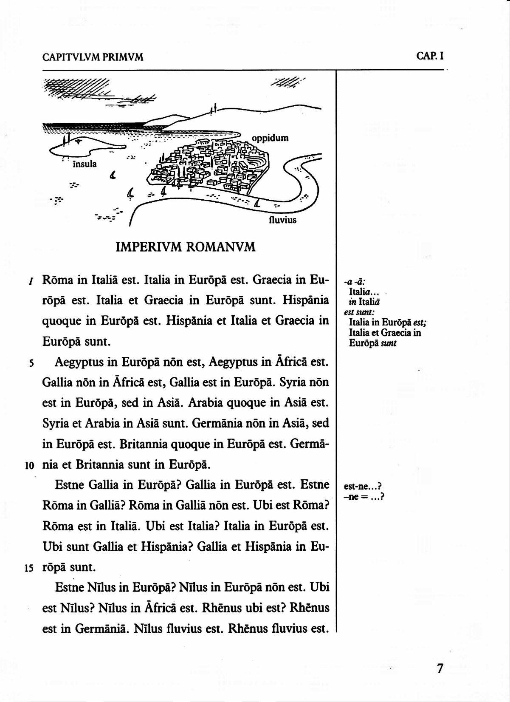
Legite: (Čtěte:)

Slide 10
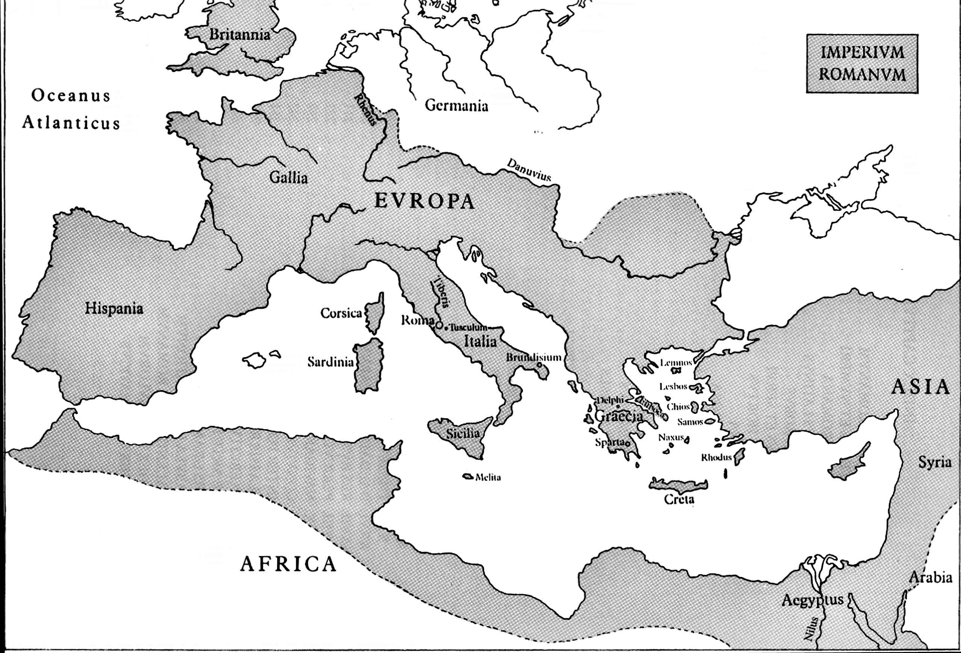
Capitulum primum (Kapitola první)
IMPERIUM ROMANUM
Lectio grammatica
Sg. Pl.
-us -i
-a -ae
-um -a

Slide 11
Exercitia (Cvičení)
Legite sententias completas! (Čtěte doplněné věty!)
Creta insul_ ___. Creta et Rhodus insul_ sunt. Nilus fluvi_ est. Nilus et Rhenus fluvi_ ____. Brundisium oppid_ ___. Brundisium et Tusculum oppid_ sunt.
Rhenus fluvi_ magn_ est. Tiberis est fluvi_ parv_. Rhenus et Danuvius non fluvi_ parv_, sed fluvi_ magn_ sunt. Sardinia insul_ magn_ est. Melita insul_ parv_ est. Sardinia et Sicilia non insul_ parv_, sed insul_ magn_ sunt.
Brundisium non oppid_ parv_, sed oppid_ magn_ est. Tusculum et Delphi non oppid_ magn_, sed oppid_ parv_ sunt.
Creta insul_ Graec_ est. Lesbos et Chios et Naxus quoque insul_ Graec_ sunt. In Graecia mult_ insul_ sunt. In Gallia sunt mult_ fluvi_.
In Italia mult_ oppid_ sunt. In Arabia sunt pauc_ fluvi_ et pauc_ oppid_.

Slide 12
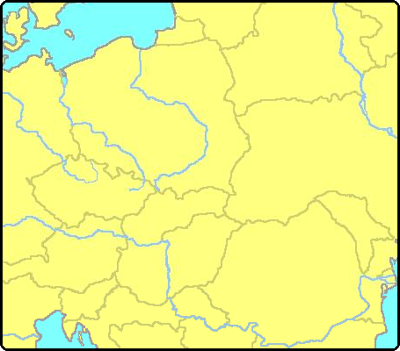
De geographia Bohemiae loquimini capitolam primam imitando!
(Mluvte o české geografii napodobováním kapitoly 1!)
Mare Balticum
Ubi?
Germania
ASIA
Vistula
Suevus
Quid?
Polonia
Albis
Bohemia
Estne?
Danuvius
Hungaria
Num?
Austria

Slide 13
III ______________ Romanus est. I et II numeri _____________ sunt.
Non vocabulum Latin__ est. Non et sed _______________ Latina sunt.
Γ littera Graec_ est. Γ et Δ litter__ Graec___ sunt.
A et B litterae ____________ sunt. C quoque littera ____________ est.
In vocabulo Latina sunt _____ (III) syllaba.
1 = unus unus filius
una filia
unum oppidum
1. = primus/prima/primum
2 = duo duo filii
duae filiae
duo oppida
2. = secundus/secunda/secundum
3 = tres tres filii
tres filiae
tria oppida
3. = tertius/tertia/tertium

